Slide 1
Ajax 프로그래밍 Asynchronous JavaScript And XML

Slide 2
Ajax
Asynchronous JavaScript And XML
“A”는 asynchronous
요청은 비동기 또는 동기로 이루어짐
사용자가 요청 중에도 사용해야 할 경우 비동기 사용
“J”는 JavaScript
JavaScript는 클라이언트 즉, 브라우저에서 사용
HTML 환경에서 동적인 DOM을 조작하여 UI 생성
서버에서는 HTTP 요청을 받을 수 있는 어떤 언어든 사용할 수 있음
Java Servlet, JSP, ASP, ASP.Net, PHP, CGI 등..
“X”는 XML
요청과 응답 메시지는 구조화된 텍스트인 XML로 구성할 수 있음
어떤 텍스트든 포함할 수 있다(plain text, csv text 등)

Slide 3
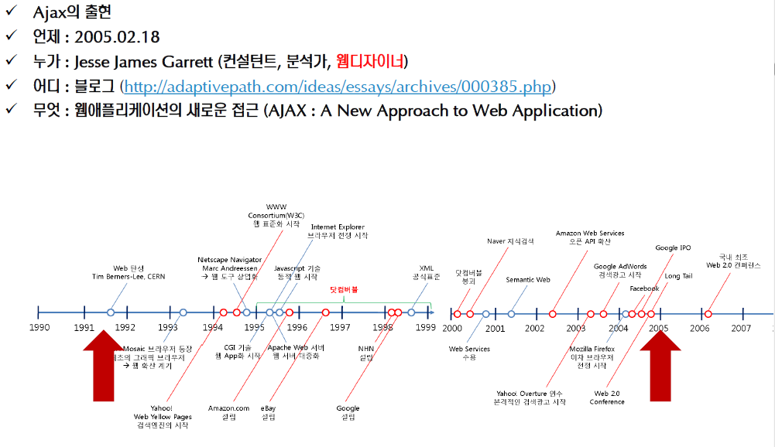
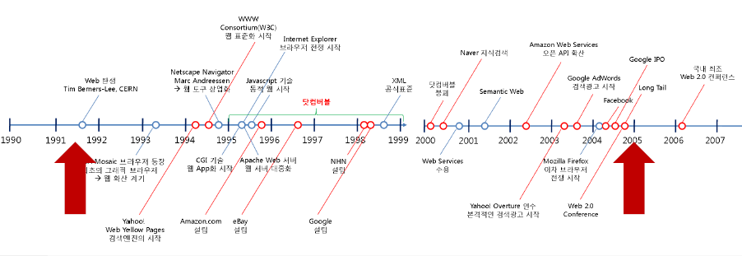
Ajax 개요

Slide 4
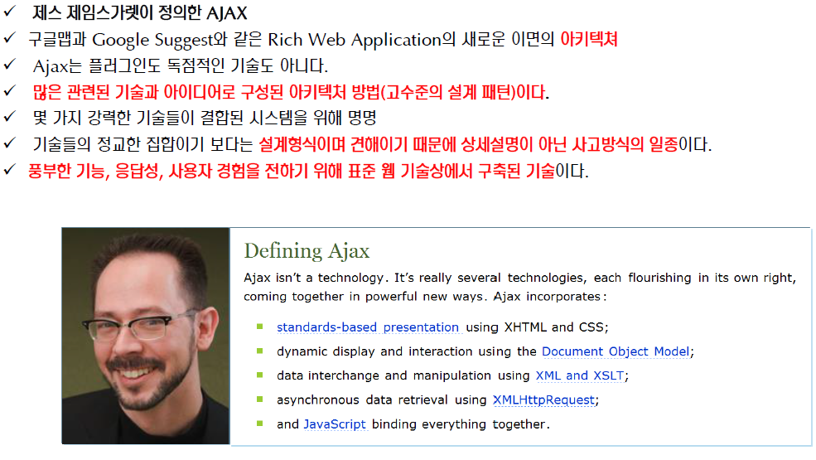
Ajax 개요

Slide 5
Ajax 정의
Ajax는 웹 프로그래밍 관련 표준 기술(HTML, CSS, XML, XHTML, JavaScript)들을 통합하여 ”데스크톱 애플리케이션 수준의 웹 애플리케이션을 개발하기 위한 새로운 개발 모델(패러다임)”이다.
Ajax를 이용하면 빠르고 동적인 대화형 웹 애플리케이션을 구축할 수 있다.
Ajax 웹 애플리케이션 구현을 위한 기술 요약
웹 페이지 화면을 구성하는데 HTML(XHTML), CSS를 사용한다.
이벤트 처리, 웹 서버와의 통신, 화면 갱신(DOM 조작) 등에 JavaScript를 사용한다.
웹 서버와 송수신하는 데이터로 Plain Text, HTML, XML, JSON 등을 사용한다.

Slide 6
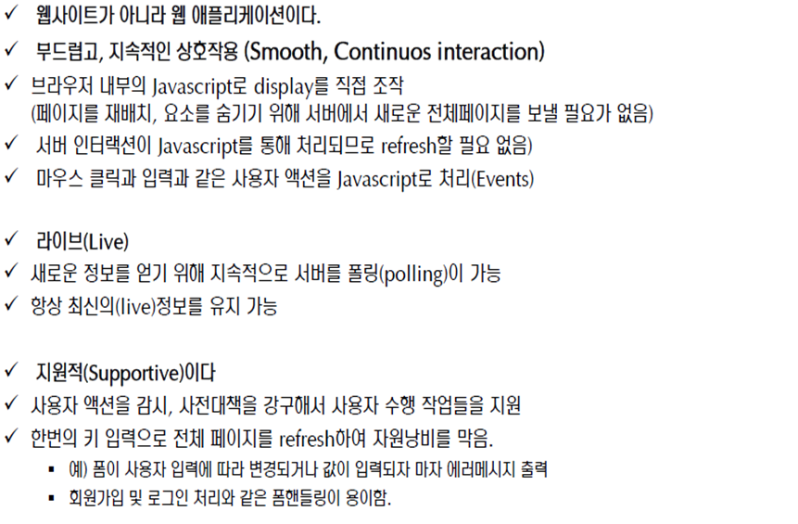
Ajax 웹 애플리케이션 특징

Slide 7
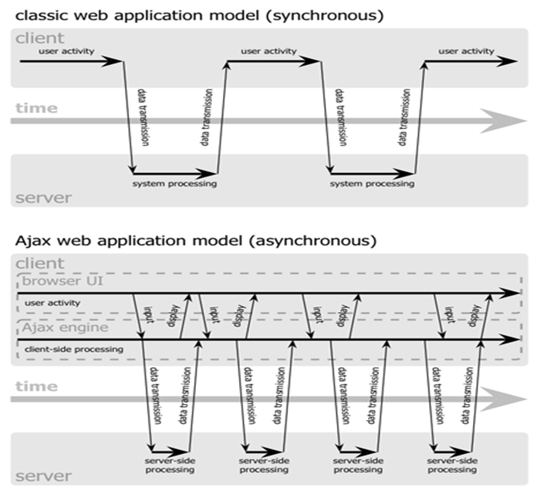
Ajax 웹 애플리케이션 통신 모델
전통적인 웹 애플리케이션 통신 모델과의 비교

Slide 8
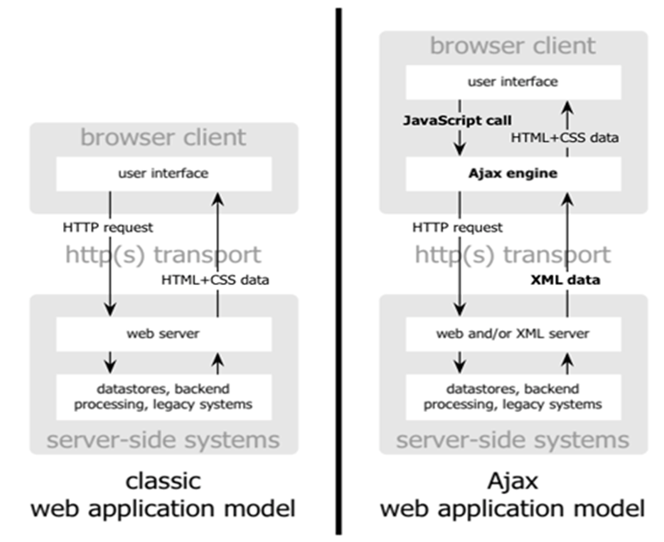
Ajax 웹 애플리케이션 통신 절차
전통적인 웹 애플리케이션 통신 절차와의 비교
XMLHttpRequest

Slide 9
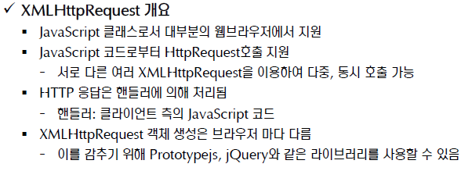
Ajax 구현

Slide 10
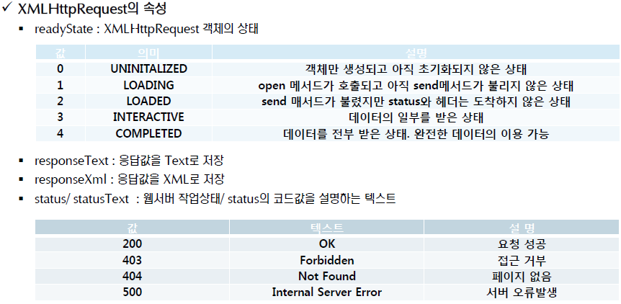
Ajax 구현

Slide 11
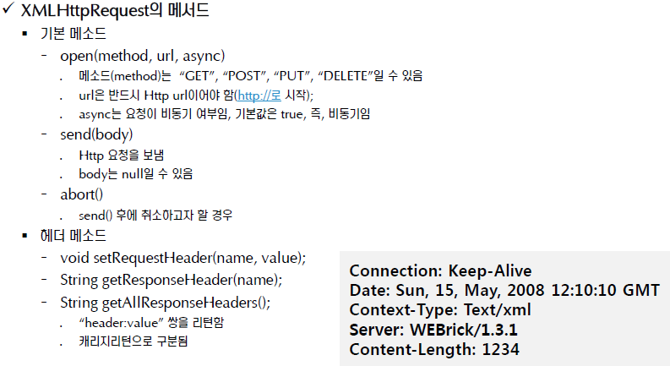
Ajax 구현

Slide 12
Ajax 구현
XMLHttpRequest 객체 생성
웹 서버와의 비동기 통신을 담당하는 자바스크립트 내장 객체
IE를 제외한 브라우저
기본적으로 XMLHttpRequest 객체를 기본적으로 제공
IE7 이하 버전인 경우
ActiveX 객체로 제공
// 브라우저 호환성을 고려한 JavaScript XMLHttpRequest 생성
var xmlHttpRequest = null;
try{
if(window.ActiveXObject){
// 웹브라우저가 IE7 이하 버전인 경우 ActiveX 객체를 사용한 객체 생성
xmlHttpRequest = new ActiveXObject("Msxml2.XMLHTTP");
}else{
// IE7.0 이상, 파폭, 사파리, 오페라 등
xmlHttpRequest = new XMLHttpRequest();
}
}catch(e){
xmlHttpRequest = null;
alert("Ajax를 지원하지 않습니다..");
}

Slide 13
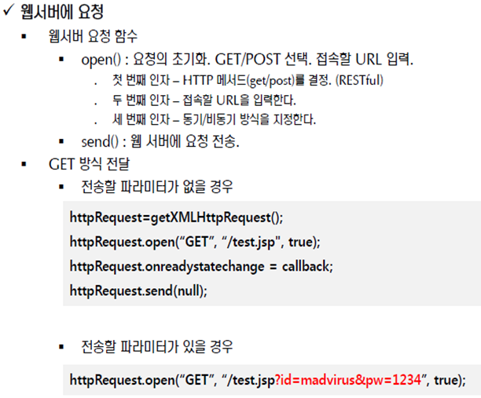
Ajax 구현

Slide 14
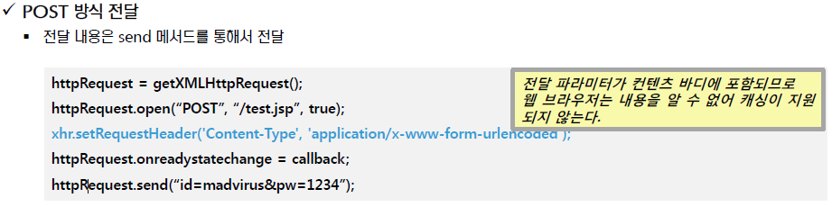
Ajax 구현

Slide 15
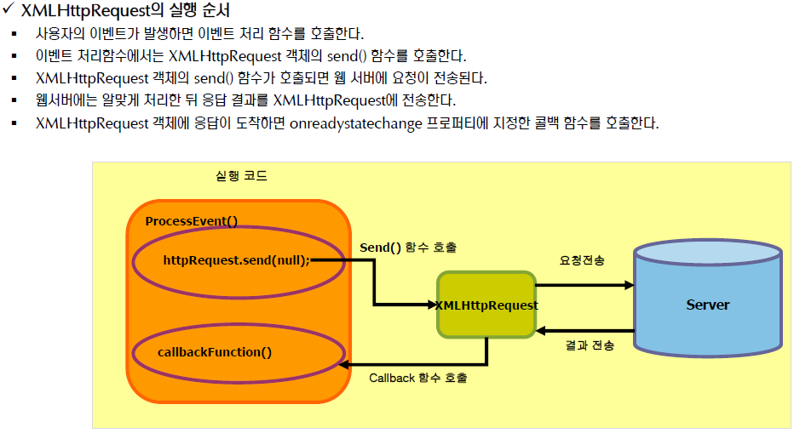
Ajax 구현

Slide 16
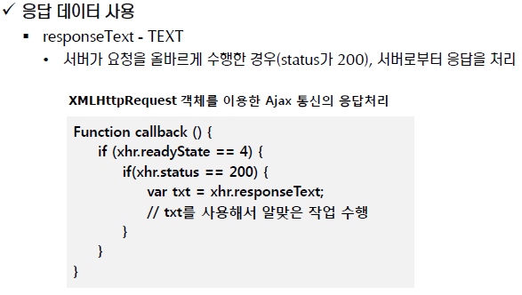
Ajax 구현

Slide 17
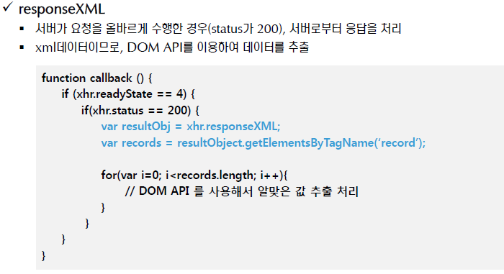
Ajax 구현

Slide 18
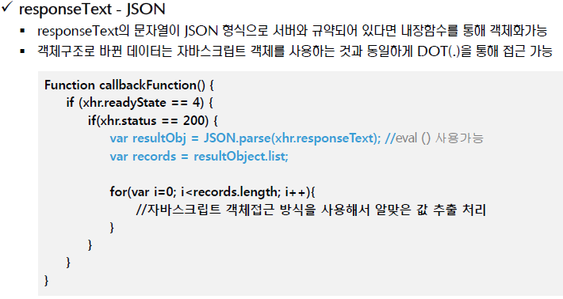
Ajax 구현

Slide 19
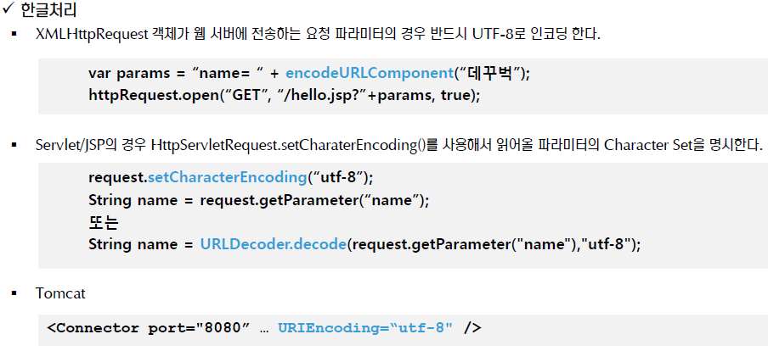
Ajax 구현

Slide 20
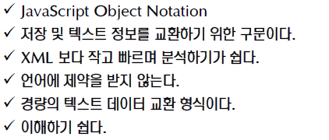
JSON 개요

Slide 21
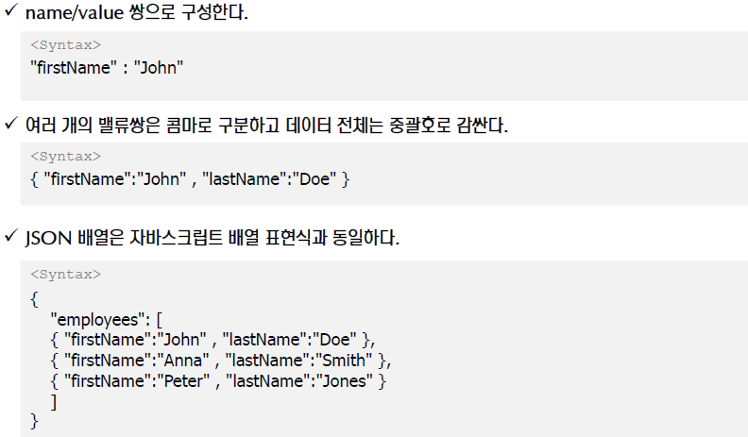
JSON Syntax

Slide 22
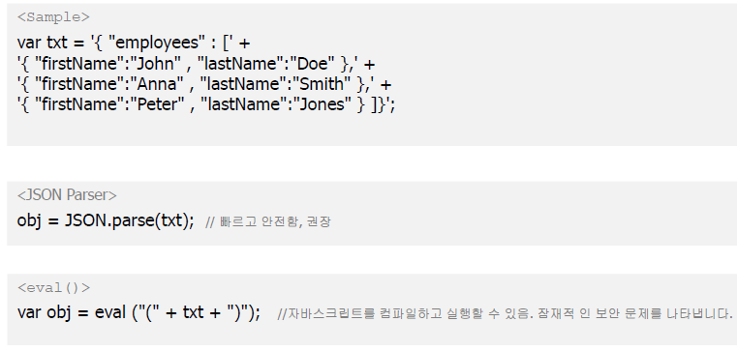
JSON 사용

